Slide 1

ΜΑΘΗΜΑ : ΠΛΗΡΟΦΟΡΙΑΚΑ ΣΥΣΤΗΜΑΤΑ ΔΙΟΙΚΗΣΗΣ
ΠΛΗΡΟΦΟΡΙΑΚΟ ΠΡΟΓΡΑΜΜΑ : SOFT ONE
ΣΠΟΥΔΑΣΤΡΙΑ : ΑΘΗΝΑ ΣΕΙΡΗΝΙΩΤΗ

Slide 2

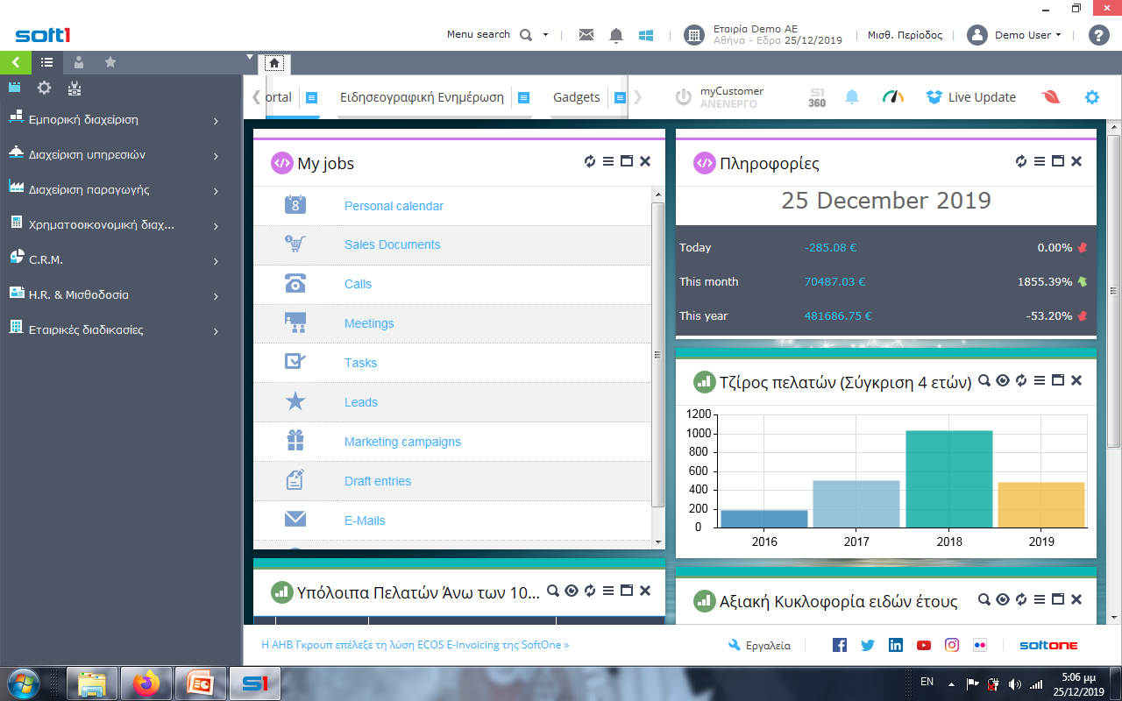

Slide 3
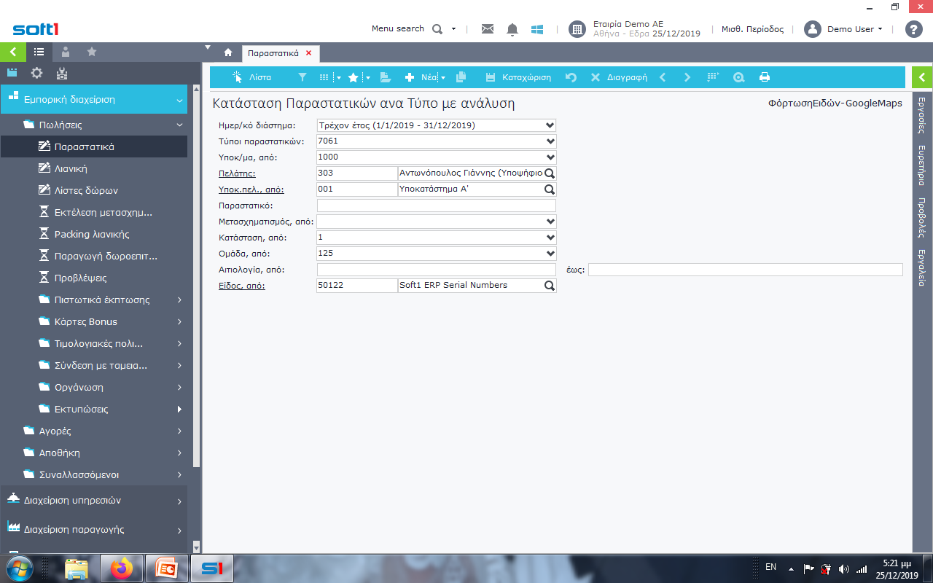

Slide 4
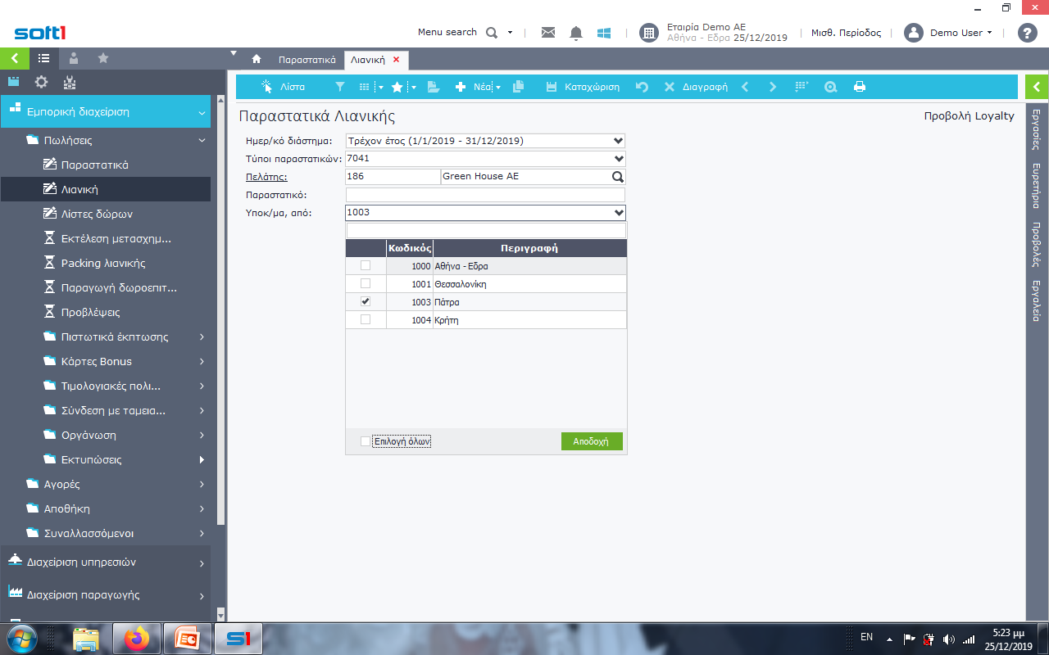

Slide 5
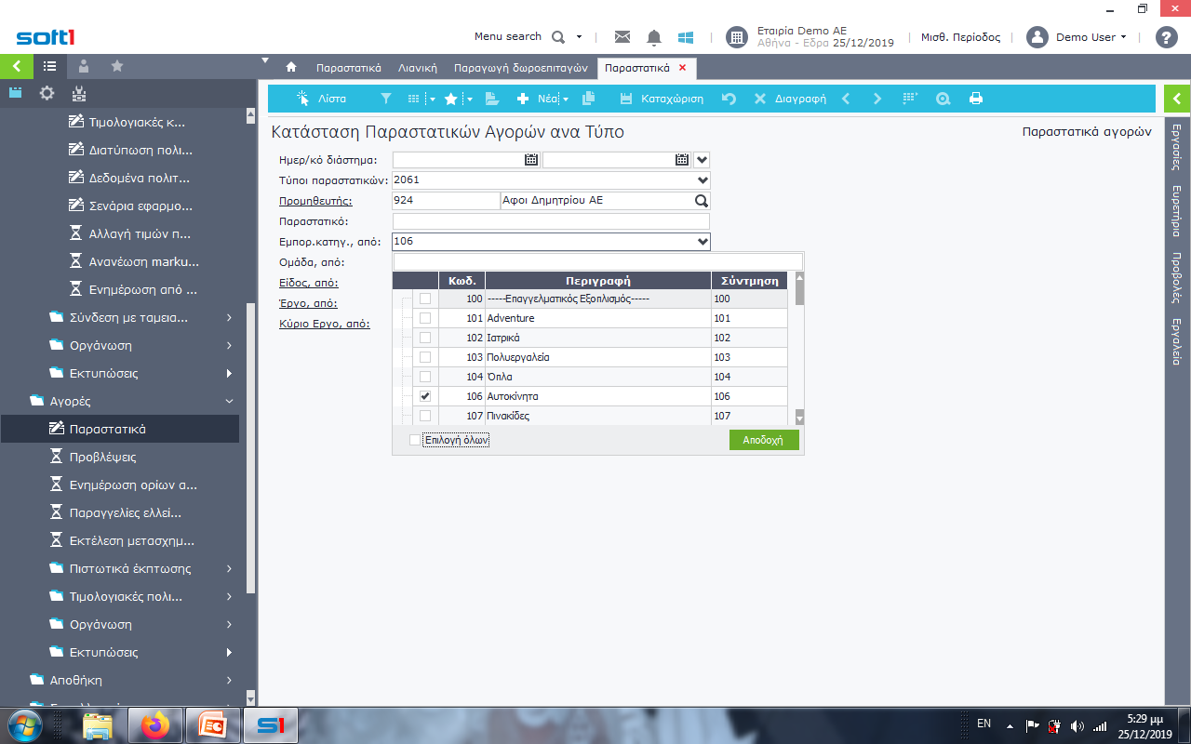

Slide 6
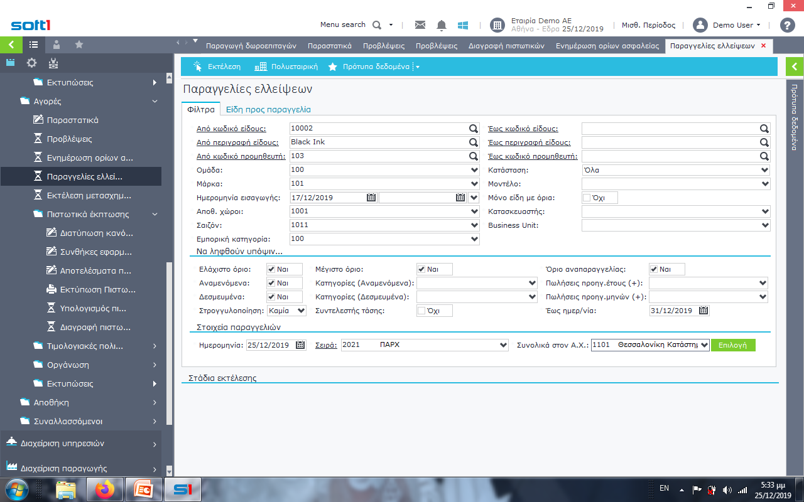

Slide 7

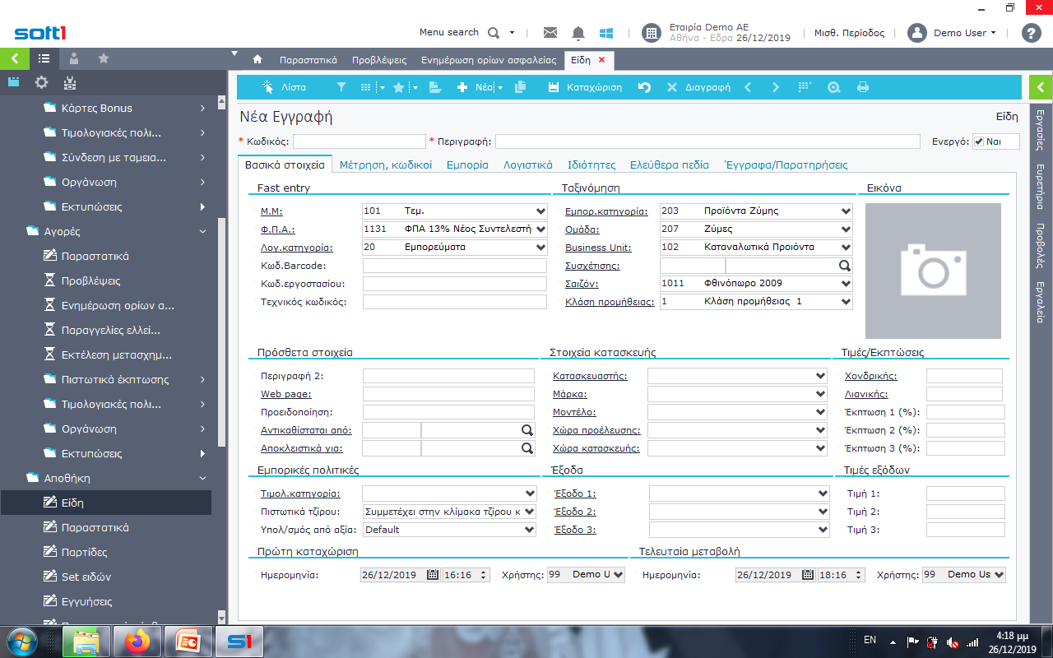

Slide 8

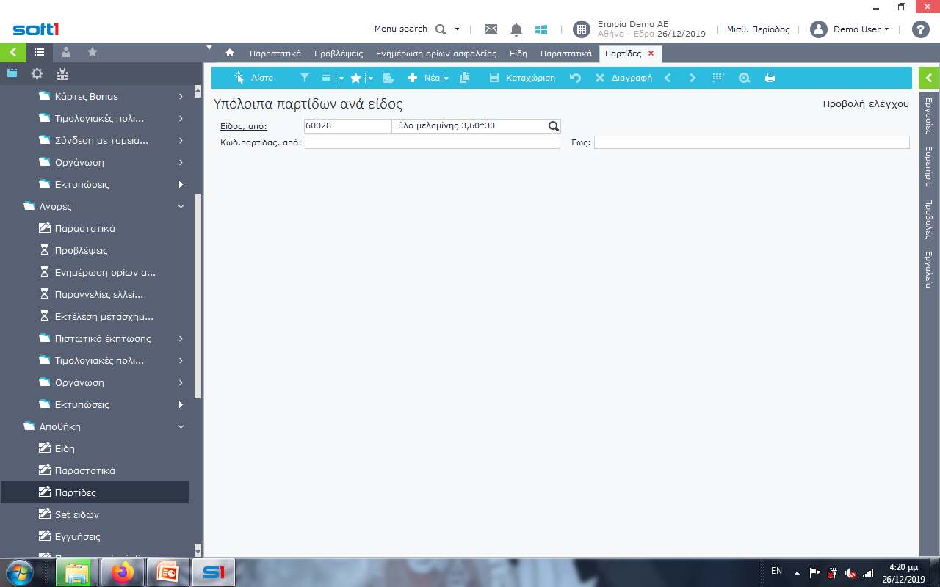

Slide 9
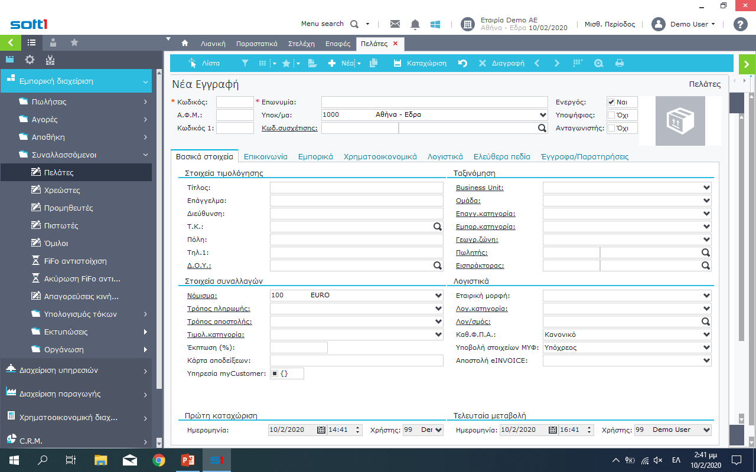

Slide 10

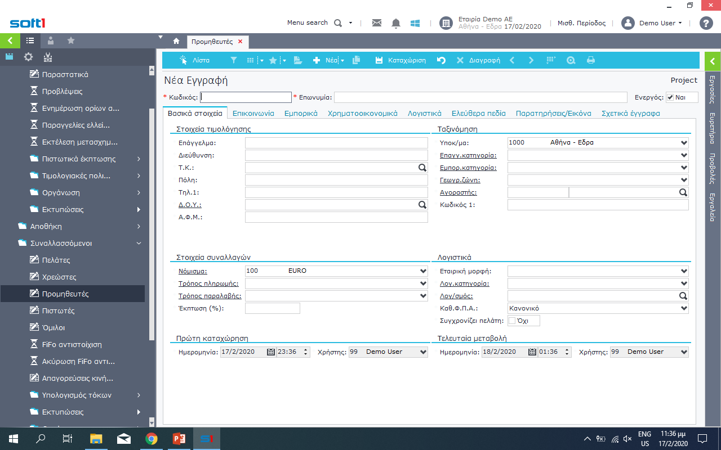

Slide 11

Είσοδος στο Soft One
Διόρθωση Στοιχείων Πελάτη
Καρτέλα Πελάτη
Καρτέλα Νέου Πελάτη
Ονομ/μο
Α.Φ.Μ.
Επάγγελμα
Διεύθυνση
Καταχώριση Στοιχείων Πελάτη
Έξοδος από το Soft One

Slide 12

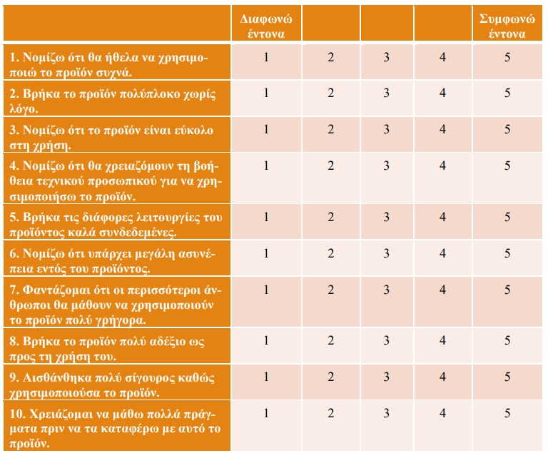

Slide 13
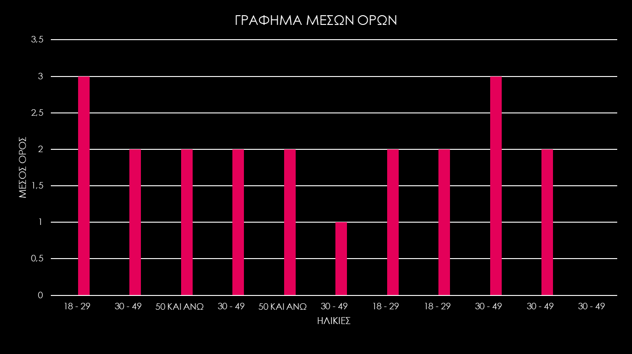

Slide 14

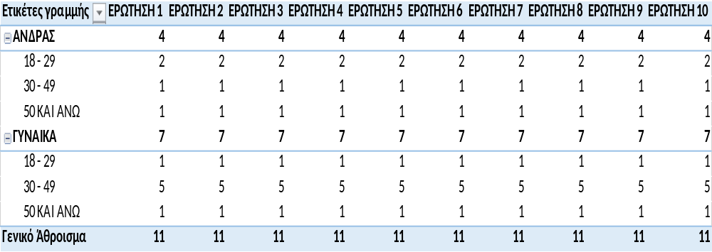

Slide 15
ΤΙΣ ΠΕΡΙΣΣΟΤΕΡΕΣ ΑΠΑΝΤΗΣΕΙΣ ΤΙΣ ΕΔΩΣΑΝ ΓΥΝΑΙΚΕΣ, ΚΑΙ ΤΟ ΜΕΓΑΛΥΤΕΡΟ ΕΥΡΟΣ ΗΛΙΚΙΑΣ ΠΟΥ ΧΡΗΣΙΜΟΠΟΙΟΥΝ ΤΟ ΠΡΟΓΡΑΜΜΑ ΕΊΝΑΙ 30 – 49 ΕΤΩΝ
ΟΙ 8 ΣΤΟΥΣ 10 ΘΕΛΟΥΝ ΝΑ ΧΡΗΣΙΜΟΠΟΙΗΣΟΥΝ ΤΟ ΠΡΟΓΡΑΜΜΑ
ΤΟ ΠΡΟΓΡΑΜΜΑ ΘΕΩΡΗΘΗΚΕ ΕΥΚΟΛΟ ΣΤΗ ΧΡΗΣΗ ΤΟΥ
ΔΕΝ ΧΡΕΙΑΣΤΗΚΕ Η ΒΟΗΘΕΙΑ ΑΠΌ ΤΕΧΝΙΚΟ ΣΤΟ ΜΕΓΑΛΥΤΕΡΟ ΠΟΣΟΣΤΟ
ΥΠΗΡΧΕ ΔΙΧΑΣΜΟΣ ΩΣ ΠΡΟΣ ΤΙΣ ΚΑΛΑ ΣΥΝΔΕΔΕΜΕΝΕΣ ΛΕΙΤΟΥΡΓΙΕΣ ΤΟΥ ΠΡΟΓΡΑΜΜΑΤΟΣ

Slide 16
ΑΜΦΙΒΟΛΙΑ ΕΠΙΚΡΑΤΕΙ ΕΑΝ ΟΙ ΚΑΤΑΝΑΛΩΤΕΣ ΘΑ ΜΑΘΟΥΝ ΝΑ ΧΡΗΣΙΜΟΠΟΙΟΥΝ ΤΟ ΠΡΟΓΡΑΜΜΑ
ΕΠΙΠΛΕΟΝ, ΤΟ ΠΡΟΓΡΑΜΜΑ ΘΕΩΡΕΙΤΑΙ ΙΚΑΝΟ ΝΑ ΑΝΤΑΠΟΚΡΙΘΕΙ ΣΤΙΣ ΑΠΑΙΤΗΣΕΙΣ ΤΟΥ ΚΟΙΝΟΥ ΤΟΥ

Slide 17

Θεωρώ πως το πληροφοριακό σύστημα Soft One περιλαμβάνει πολλές λειτουργίες, οι οποίες θα βοηθήσουν το διαχειριστή, να ανταποκριθεί στις απαιτήσεις της εταιρείας του.
Από την άλλη πλευρά πιστεύω πως πρέπει να υπάρχει μέσα στο πληροφοριακό σύστημα παροχή αυτόματης βοήθειας, έτσι ώστε με ένα «πάτημα», ο διαχειριστής να μπορεί να λύσει οποιαδήποτε απορία του δημιουργηθεί.

